Slide 1
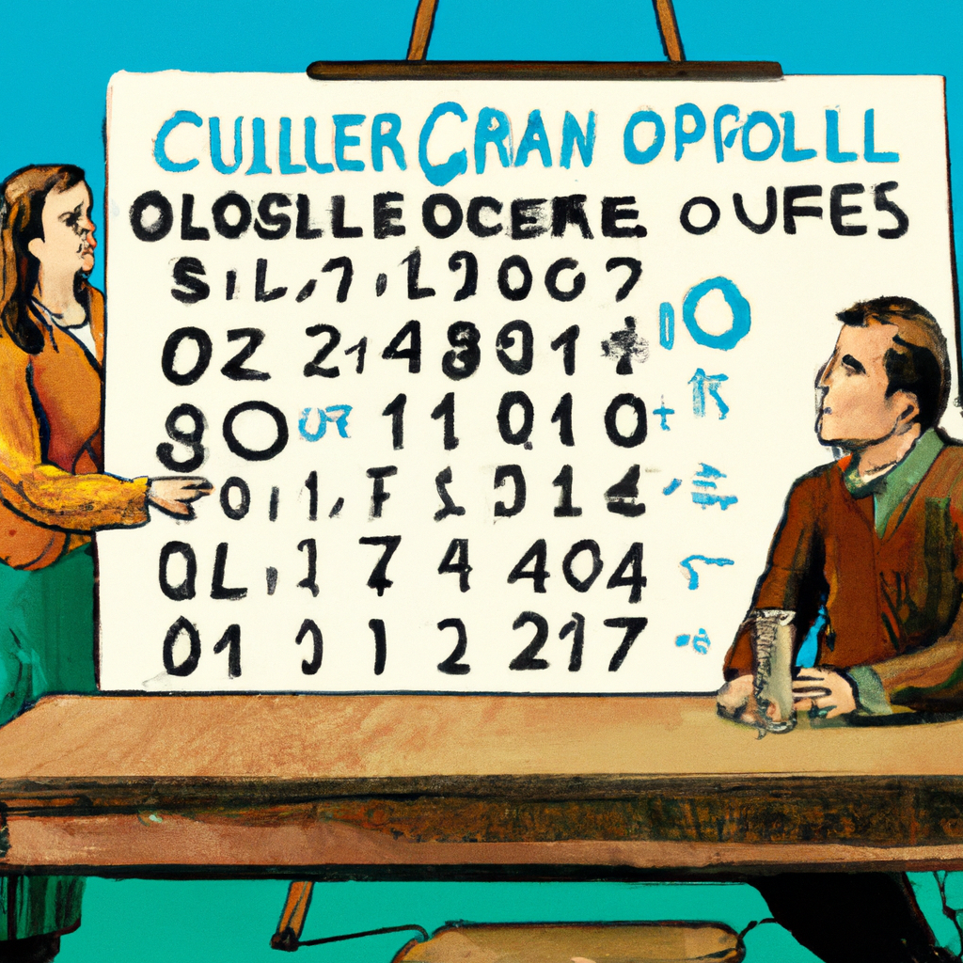
Effizienzdefizite erkennen und nachhaltig beseitigen Lösungen ohne Toolanbieter
Programmieren kann nicht jeder
Alles ist jetzt anders! Dank AI!
Praktische Wege der Automatisierung im Tagesgeschäft
Warum ist mir Skalierbarkeit so wichtig
Ich mache Euch heute in ein paar Schritten zu Softwareentwicklern
Tobias Stephan - multichannelday 2023 - leckerstecker.de

Slide 2
AI und die Arbeitswelt
Was wird sich ändern?
Tobias Stephan - multichannelday 2023 - leckerstecker.de

Slide 3
Fazit:
Wer coden kann ist klar im Vorteil und kann AI besser nutzen. Programmiersprachen gewinnen in den nächsten 10 Jahren massiv an Bedeutung. Das sind sprachen, die es sich zu lernen lohnt.
Tobias Stephan - multichannelday 2023 - leckerstecker.de

Slide 4
Iterative Prompt Entwicklung
Eine einfache Sache kompliziert ausgedrückt!

Slide 5
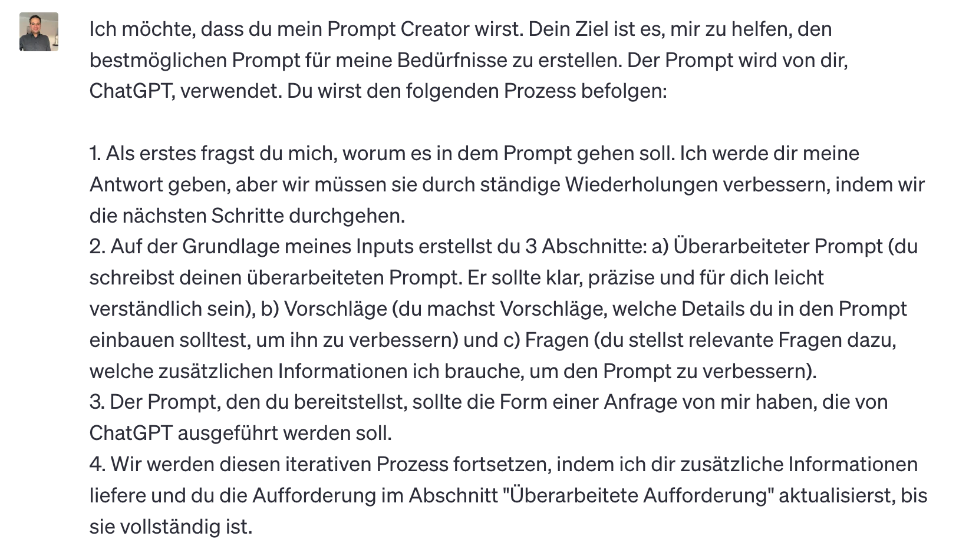
Wir starten mal gaaaaanz einfach…wir suchen eine Produktidee…
Iterative Prompt Entwicklung
Tobias Stephan - multichannelday 2023 - leckerstecker.de

Slide 6
ChatGPT beginnt nun zu fragen…
Tobias Stephan - multichannelday 2023 - leckerstecker.de

Slide 7
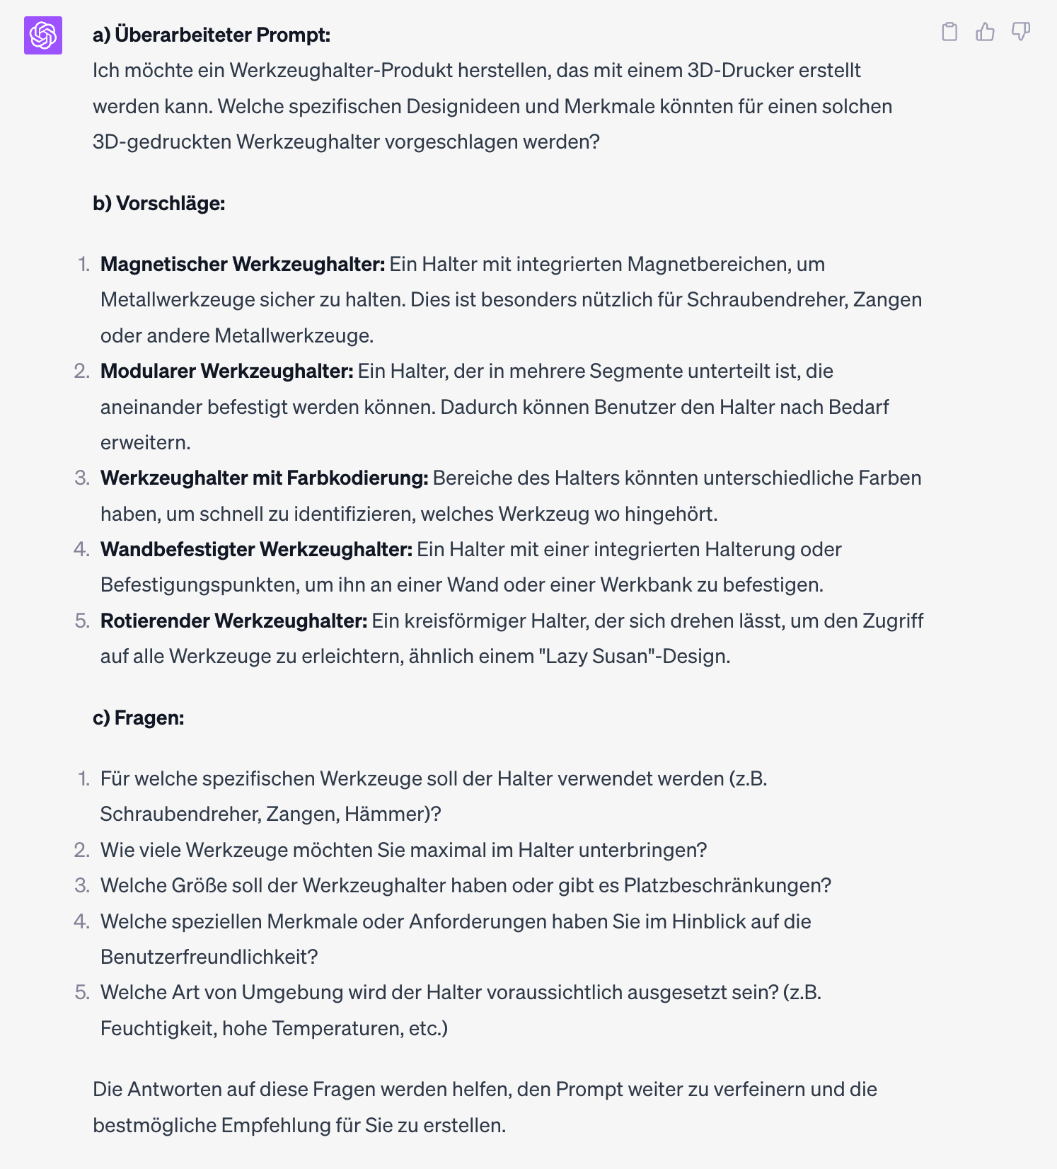
Nun bekommen wir Hilfe…Vorschläge und Fragen…
Tobias Stephan - multichannelday 2023 - leckerstecker.de

Slide 8
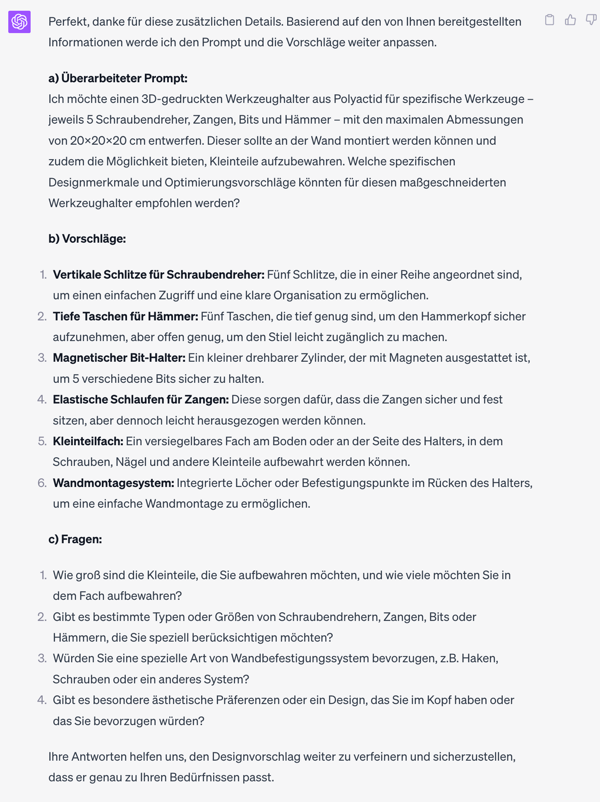
Die Fragen und Vorschläge verfeinern sich.
Tobias Stephan - multichannelday 2023 - leckerstecker.de

Slide 9
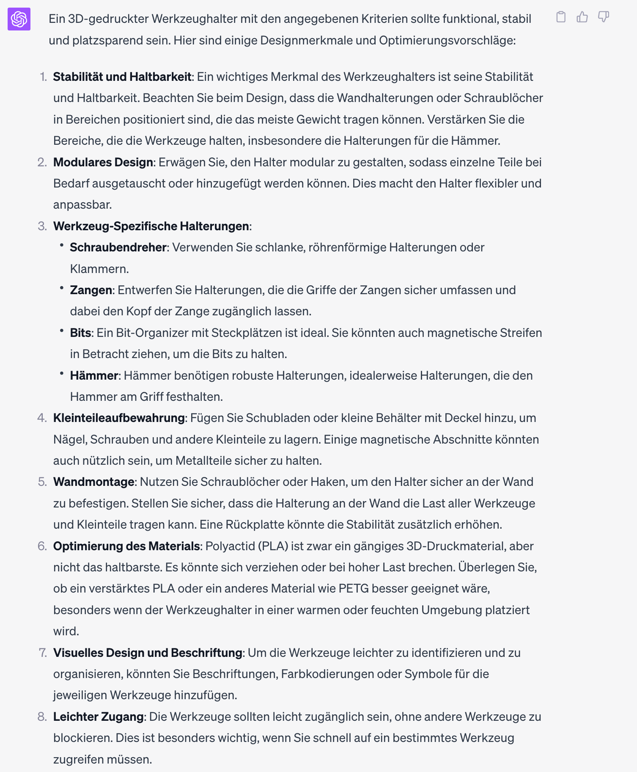
Ergebnis
Tobias Stephan - multichannelday 2023 - leckerstecker.de

Slide 10
Jetzt nutzen wir das Ganze für eine größere Aufgabe!
Tobias Stephan - multichannelday 2023 - leckerstecker.de

Slide 11
Wenn man wenig Ahnung hat, einfach mal KI einsetzen.
Tobias Stephan - multichannelday 2023 - leckerstecker.de

Slide 12
Jetzt nutzen wir ChatGPT für einen einzelnen Artikel…
Tobias Stephan - multichannelday 2023 - leckerstecker.de

Slide 13
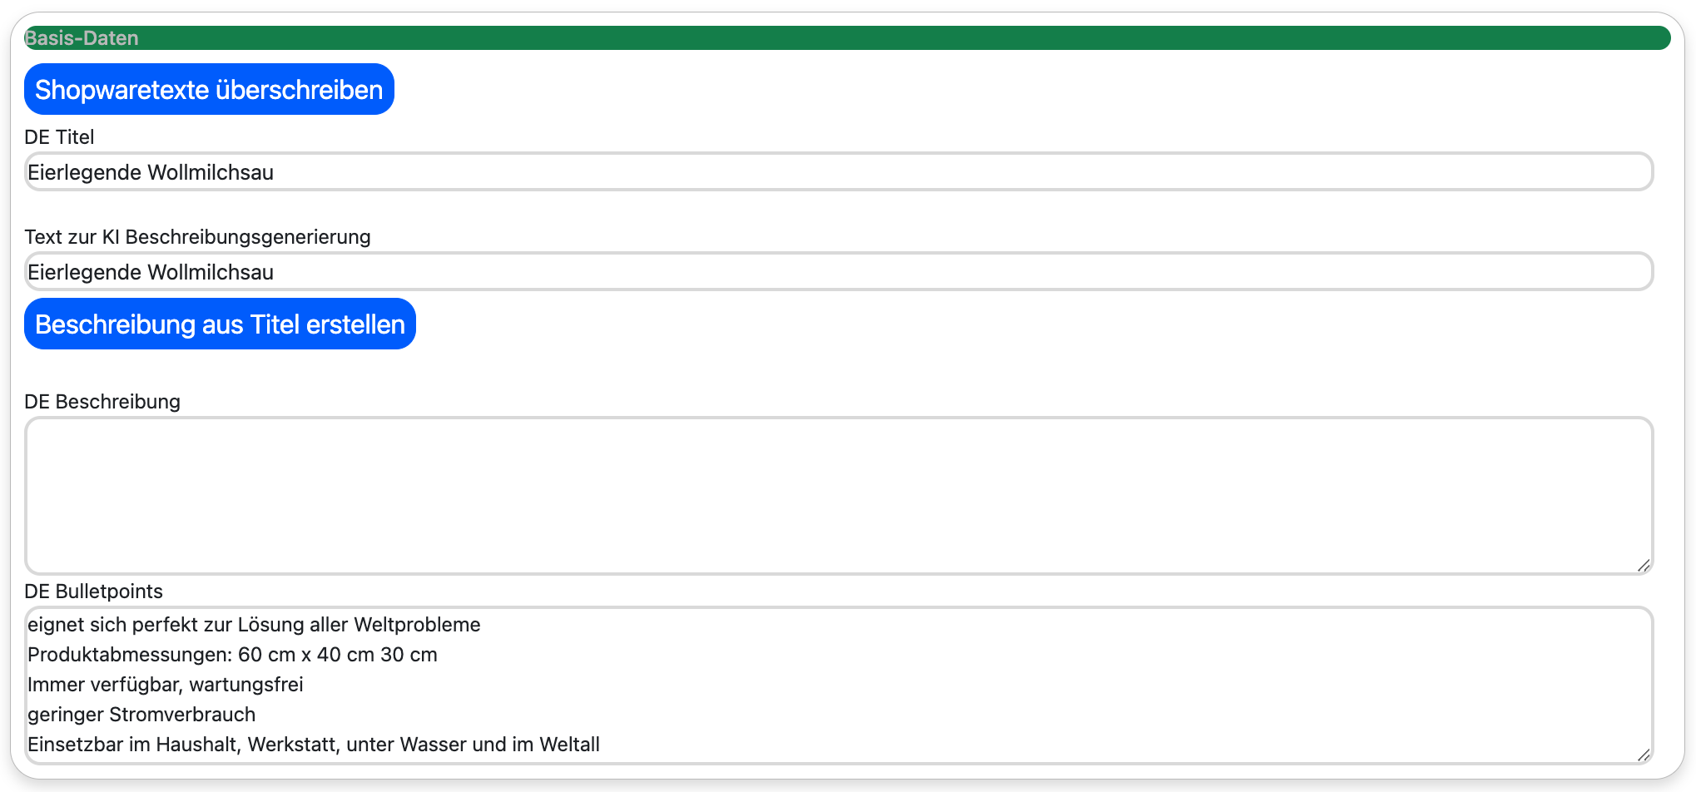
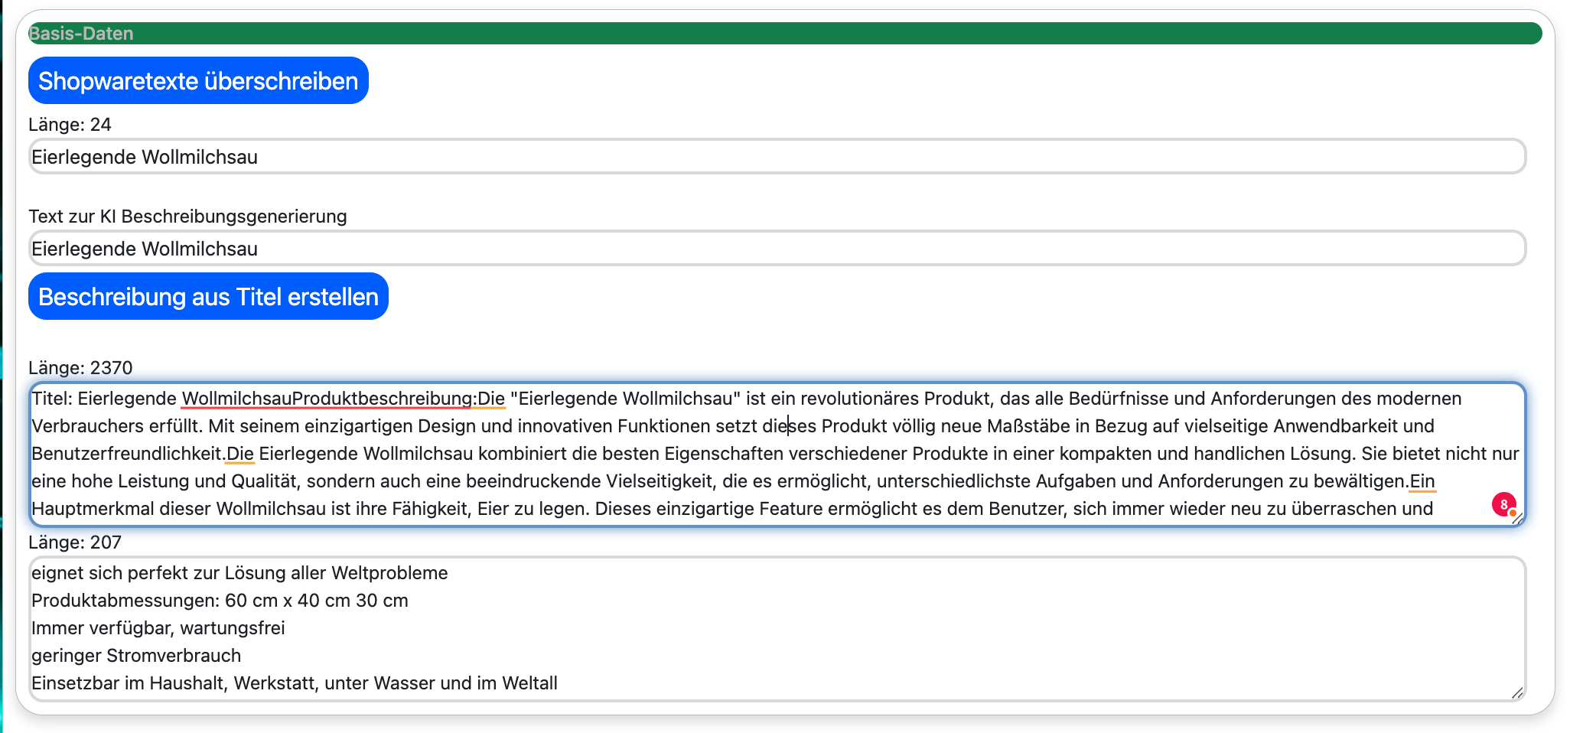
Hier ein
fertig programmiertes Beispiel.
Erstellen einer Beschreibung aus Titel und Bulletpoints!
Tobias Stephan - multichannelday 2023 - leckerstecker.de

Slide 14
Titel: Eierlegende WollmilchsauProduktbeschreibung:Die "Eierlegende Wollmilchsau" ist ein revolutionäres Produkt, das alle Bedürfnisse und Anforderungen des modernen Verbrauchers erfüllt. Mit seinem einzigartigen Design und innovativen Funktionen setzt dieses Produkt völlig neue Maßstäbe in Bezug auf vielseitige Anwendbarkeit und Benutzerfreundlichkeit.Die Eierlegende Wollmilchsau kombiniert die besten Eigenschaften verschiedener Produkte in einer kompakten und handlichen Lösung. Sie bietet nicht nur eine hohe Leistung und Qualität, sondern auch eine beeindruckende Vielseitigkeit, die es ermöglicht, unterschiedlichste Aufgaben und Anforderungen zu bewältigen.Ein Hauptmerkmal dieser Wollmilchsau ist ihre Fähigkeit, Eier zu legen. Dieses einzigartige Feature ermöglicht es dem Benutzer, sich immer wieder neu zu überraschen und gleichzeitig die natürliche Fortpflanzungsfunktion des Produkts zu nutzen. Die Eier sind von bester Qualität und können vielfältig verwendet werden, sei es für die Zubereitung von Speisen, als Dekorationselemente oder als Geschenke.Darüber hinaus verfügt die Eierlegende Wollmilchsau über eine äußerst weiche und warme Wolle, die ein hohes Maß an Komfort bietet. Diese Wolle ist nicht nur von exzellenter Qualität, sondern auch äußerst pflegeleicht und strapazierfähig. Sie hält den Benutzer warm und gemütlich in kalten Wintermonaten und kann auch als Dekorationsmaterial, beispielsweise für Kissen oder Decken, verwendet werden.Die Wollmilchsau zeichnet sich auch durch ihre Milchleistung aus. Sie produziert hochwertige Milch, die vielseitig genutzt werden kann. Ob zum Kochen, Backen oder einfach nur zum Genießen als erfrischendes Getränk - die Milch der Wollmilchsau erfüllt höchste Qualitätsstandards und sorgt für einen unvergleichlichen Genuss.Mit ihrer breiten Palette an Funktionen bietet die "Eierlegende Wollmilchsau" eine Lösung für nahezu jeden Bedarf. Ob als Haustier, hochwertiges Rohmaterial, zugängliches Nahrungsmittel oder dekoratives Element - dieses Produkt erfüllt all diese Anforderungen und übertrifft dabei alle Erwartungen.Insgesamt bietet die Eierlegende Wollmilchsau eine erstklassige Kombination aus Funktionalität, Qualität und Vielseitigkeit. Es ist das perfekte Produkt für diejenigen, die nach einer umfassenden Lösung suchen, die alle ihre Anforderungen erfüllt und dabei höchste Ansprüche erfüllt.

Slide 15
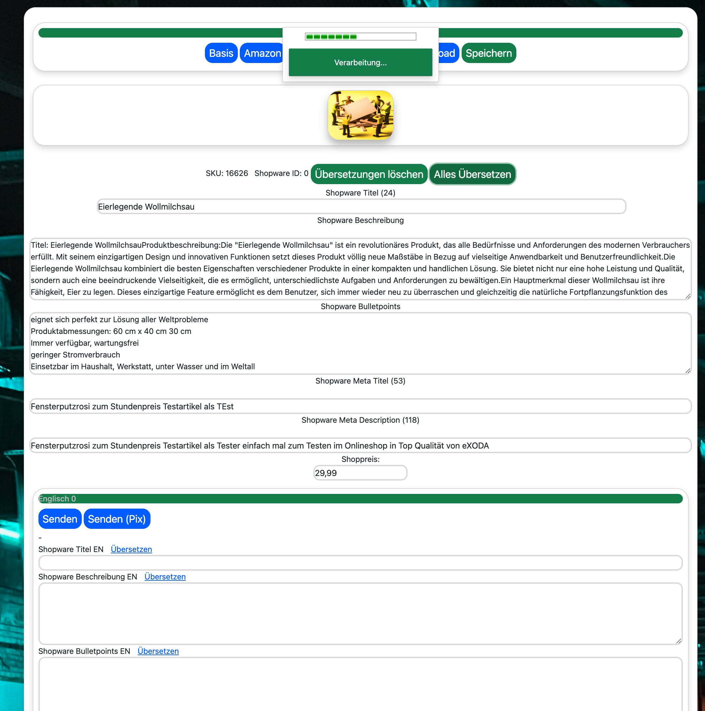
Dann wollen wir das ganze auch noch mit einem Klick übersetzen.
Tobias Stephan - multichannelday 2023 - leckerstecker.de

Slide 16
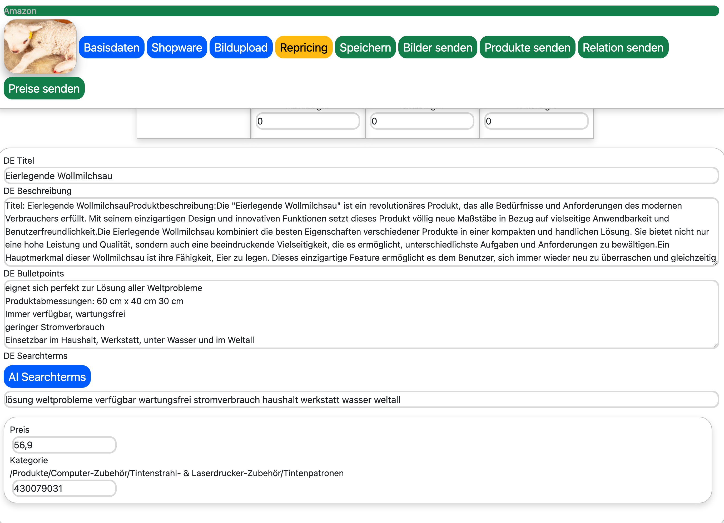
…dann klicken wir bei dem einzelnen neu erstellenArtikel noch auf den AI Searchterm-Generator…
Tobias Stephan - multichannelday 2023 - leckerstecker.de

Slide 17
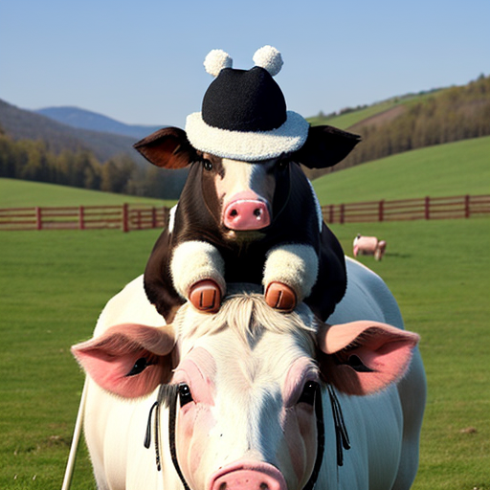
So sieht die Sau aus! …naja…
Tobias Stephan - multichannelday 2023 - leckerstecker.de

Slide 18
Nun stellen wir uns vor, wir können AI für alle Artikel und denkbaren Verbesserungen unserer Listings mit einem eigenen Tool verwenden!?
Tobias Stephan - multichannelday 2023 - leckerstecker.de

Slide 19
Nur eine Beispielaufgabe aus eigener Praxis: Amazon Searchterms optimieren
1000 Artikel x 8 Länder + viele Regeln
= 8000 Eingabe, 7000 Übersetzungen = 15000 Fehlerquellen
Einmal Zeit investieren mit einer skalierbaren Lösung.
Tobias Stephan - multichannelday 2023 - leckerstecker.de

Slide 20
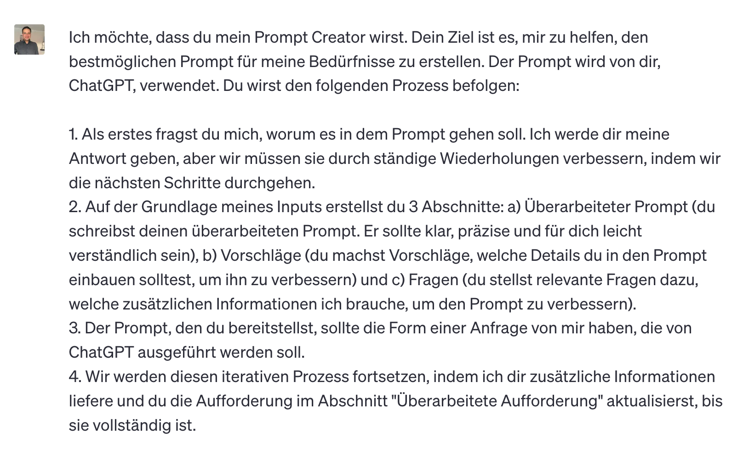
Wir nutzen ChatGPT für sich selber!
Tobias Stephan - multichannelday 2023 - leckerstecker.de

Slide 21
Nach Beantwortung der Fragen, kam folgender Prompt raus.
Tobias Stephan - multichannelday 2023 - leckerstecker.de

Slide 22
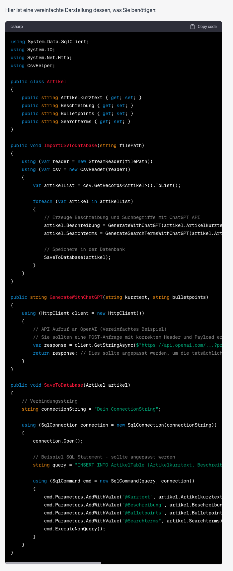
Code-Ergebnis
- API Anbindung an ChatGPT - Anbindung an eine SQL Server Datenbank - Importieren einer CSV - Optimierung der Texte
Tobias Stephan - multichannelday 2023 - leckerstecker.de

Slide 23
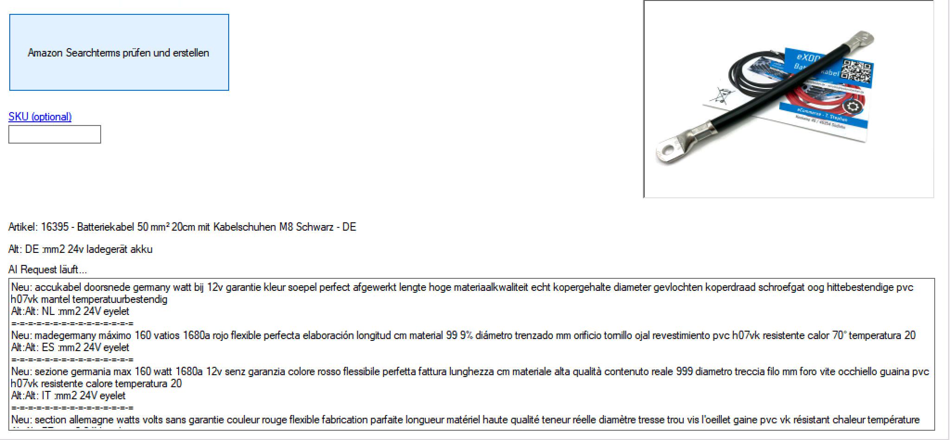
So erstellt Ihr Euch Euer Tool selber!
Tobias Stephan - multichannelday 2023 - leckerstecker.de

Slide 24
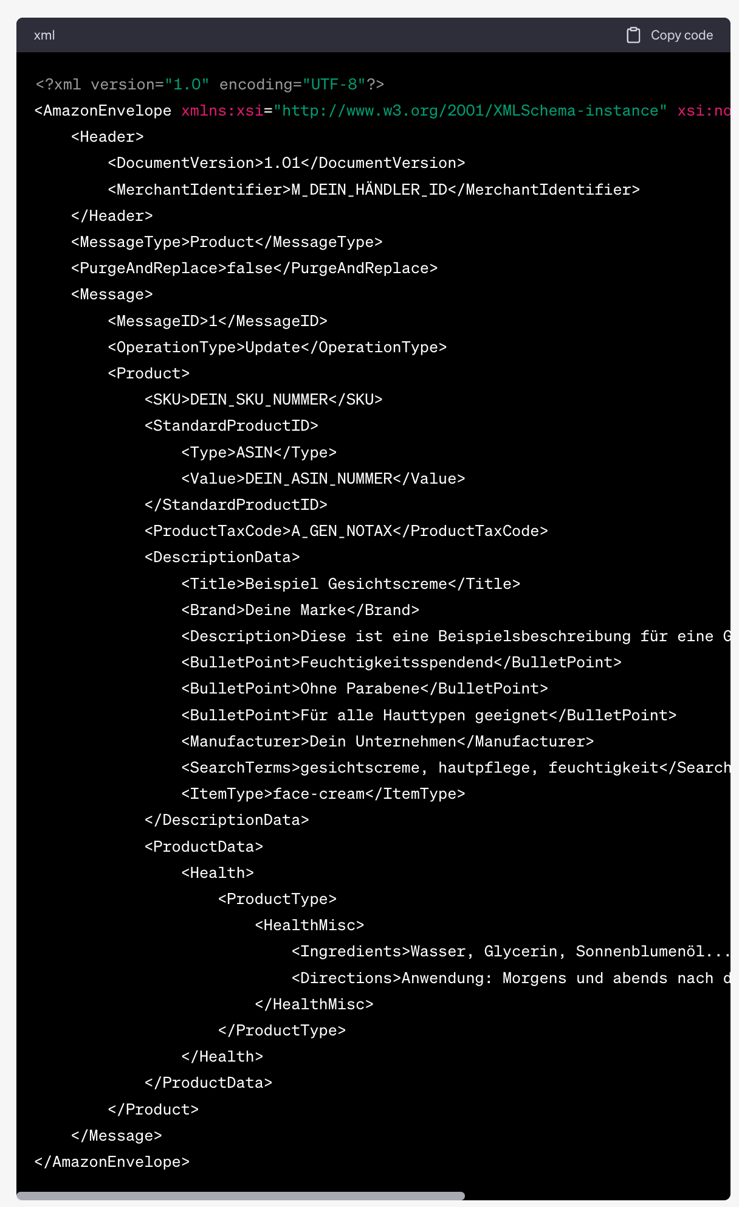
Die Möglichkeiten sind so zahlreich!
XML Sample Feed Kategorie Health
Tobias Stephan - multichannelday 2023 - leckerstecker.de

Slide 25
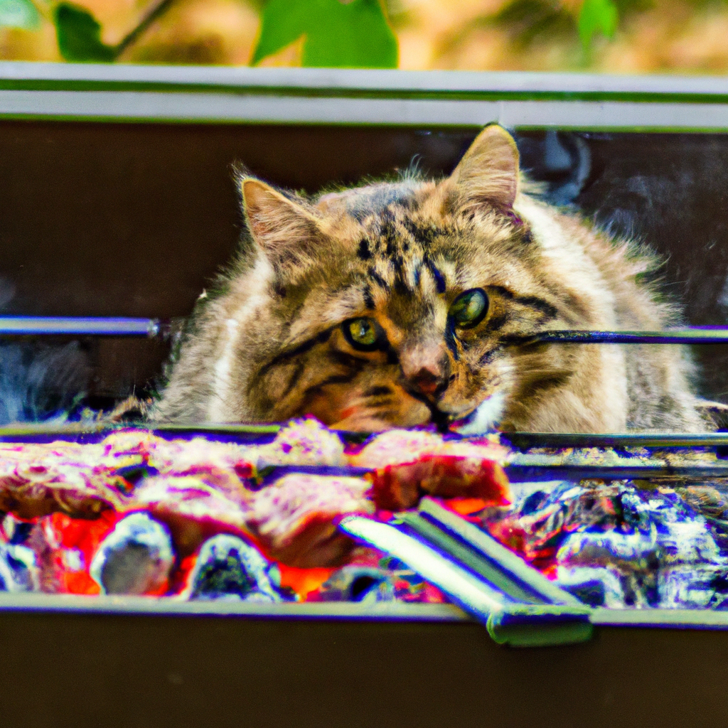
AI Bilder oder gar Produktvideos
…oder: nicht alles ist Gold, was AI im Namen trägt…
Tobias Stephan - multichannelday 2023 - leckerstecker.de

Slide 26
Vorher
Tobias Stephan - multichannelday 2023 - leckerstecker.de

Slide 27
Nachher
Tobias Stephan - multichannelday 2023 - leckerstecker.de

Slide 28
Zubehör für Zapfanlagen
Tobias Stephan - multichannelday 2023 - leckerstecker.de

Slide 29
Zubehör für Zapfanlagen
Tobias Stephan - multichannelday 2023 - leckerstecker.de

Slide 30
Zubehör für Zapfanlagen
Tobias Stephan - multichannelday 2023 - leckerstecker.de

Slide 31
Unsere Kids dürfen keine AI Tools für den Unterricht verwenden…
Tobias Stephan - multichannelday 2023 - leckerstecker.de

Slide 32
Ende des offiziellen Teils!
Tobias Stephan - multichannelday 2023 - leckerstecker.de

